Slide 1

Curso de Linux
Nível básico
Aula 1 – Introdução ao Linux

Slide 2
Quem somos nós?

Slide 3


Slide 4
dainf.ct.utfpr.edu.br/peteco
petecoutfpr@gmail.com
Fb: PET Engenharia de Computação

Slide 5
Por que Linux?

Slide 6
100% dos top 500 supercomputadores rodam Linux

Slide 7
A maioria dos servidores rodam Linux

Slide 8
Celulares, roteadores, TVs, geladeiras, relógios, etc, rodam Linux

Slide 9
Linux é leve, seguro, customizável, barato, suporta dispositivos antigos

Slide 10
Linux é livre

Slide 11
História do Linux

Slide 12
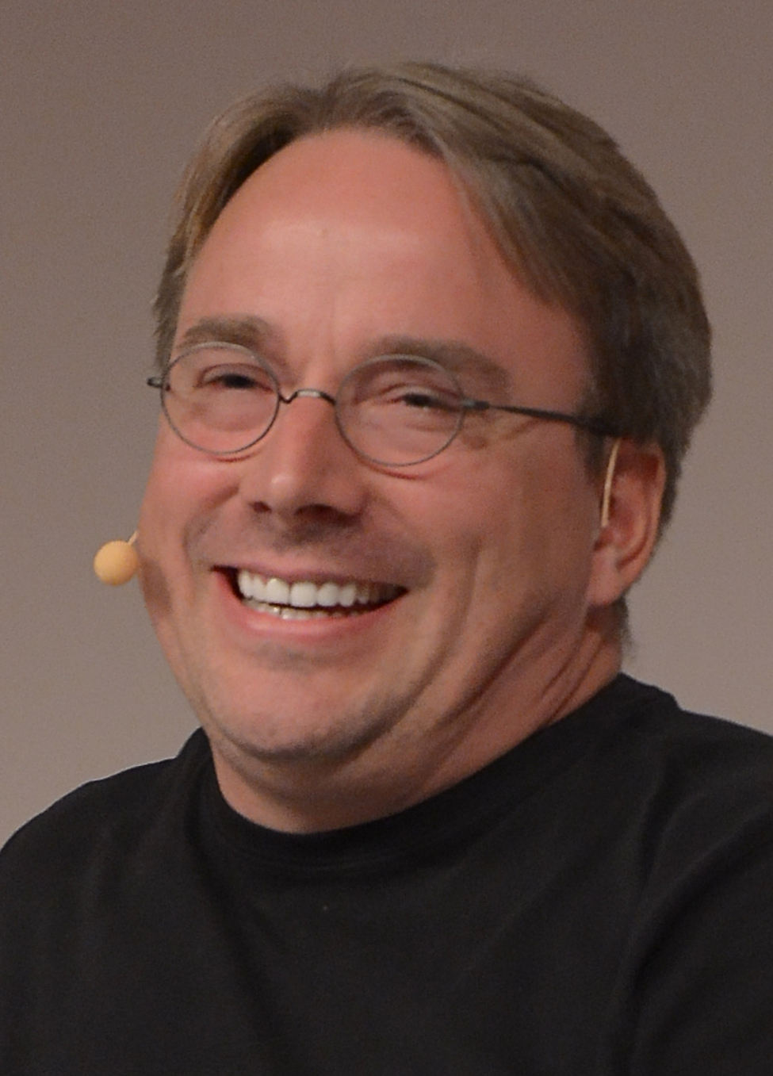
História do Linux
Linus Torvald, criador do linux

Slide 13

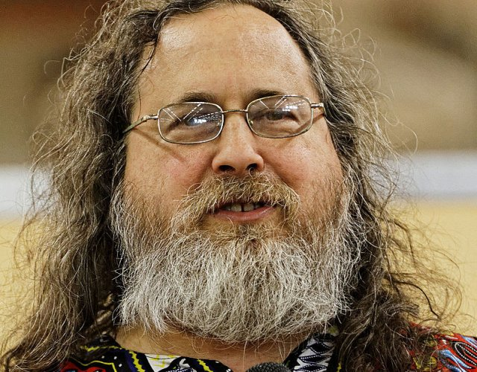
História do Linux
Projeto GNU e Software livre

Slide 14
História do Linux
Timeline

Slide 15
O que é Linux?

Slide 16
Distribuições Linux

Slide 17
Ligando o computador

Slide 18
Interfaces gráficas

Slide 19
tty e terminal

Slide 20
Grupos e usuários

Slide 21
Alguns comandos básicos

